Slide 1
Опыт работы:
Использование элементов танцевально-двигательной терапии в коррекционно-развивающей работе логопеда с детьми с ОВЗ
Подготовил: Белашко В.В., воспитатель МБДОУ №18
Большой Камень, 2019 г.

Slide 2
Цель работы – выявить эффективность
использования элементов танцевально-
двигательной терапии в
коррекционно-развивающей работе
логопеда с детьми с ОВЗ.

Slide 3
Задачи:
Изучить и проанализировать специальную теоретическую и методическую литературу по проблеме коррекции нарушений у детей с ОВЗ;
Рассмотреть метод танцевально-двигательной терапии в структуре коррекционно-развивающей работе специалиста;
Экспериментальным путем проверить эффективность применения данного метода в коррекционно-развивающей работе с детьми с ОВЗ.

Slide 4
Дети с ОВЗ – это дети, имеющие различные отклонения психического или физического плана , которые обусловливают нарушения общего развития , не позволяющие детям вести полноценную жизнь.

Slide 5
Танцевально-двигательная терапия – это применение движения и танца для поддержания интеллектуальных, эмоциональных и моторных функций тела.
Движения в любой форме всегда выступали как оздоровительный фактор.

Slide 6
ТДТ помогает в решении ряда актуальных задач:
Движения под музыку создают благоприятную основу для совершенствования психических функций (мышление, память, внимание, восприятие);
Ритмичная музыка и движения снимают мышечное напряжение, помогают избавиться от чувства неуверенности, повысить самооценку;
Улучшается общее состояние, координация движений и мышечный тонус;
Эмоции обеспечивают оптимальный уровень деятельности цнс и отдельных ее структур, что влияет на продуктивность деятельности – ее темп и ритм.

Slide 7
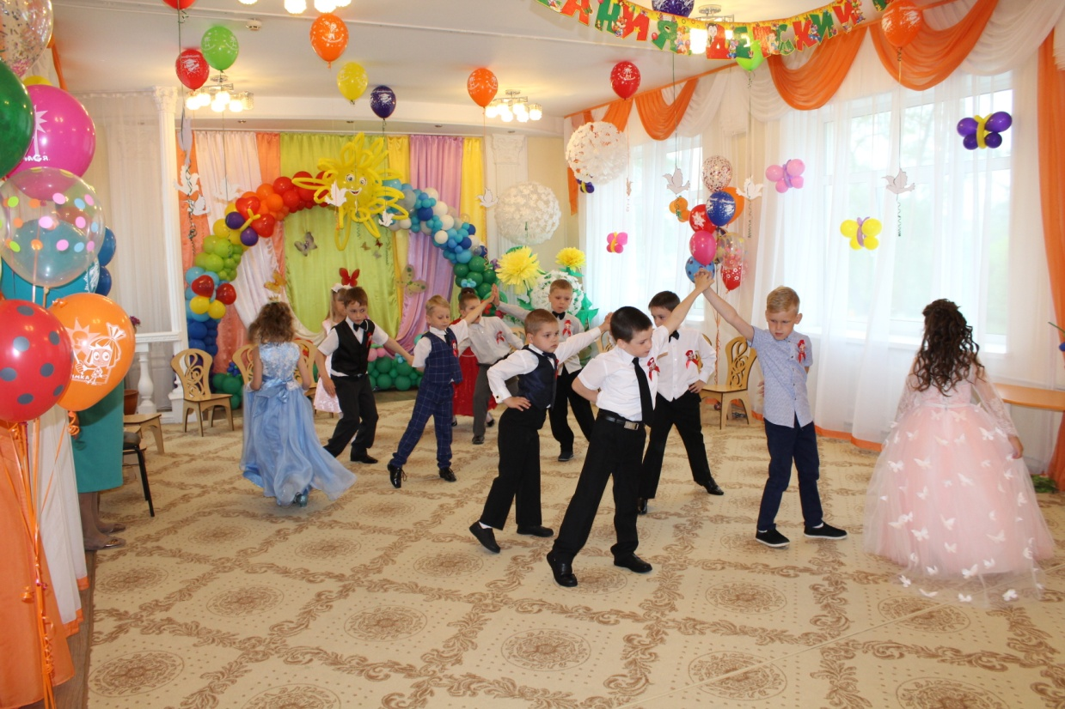
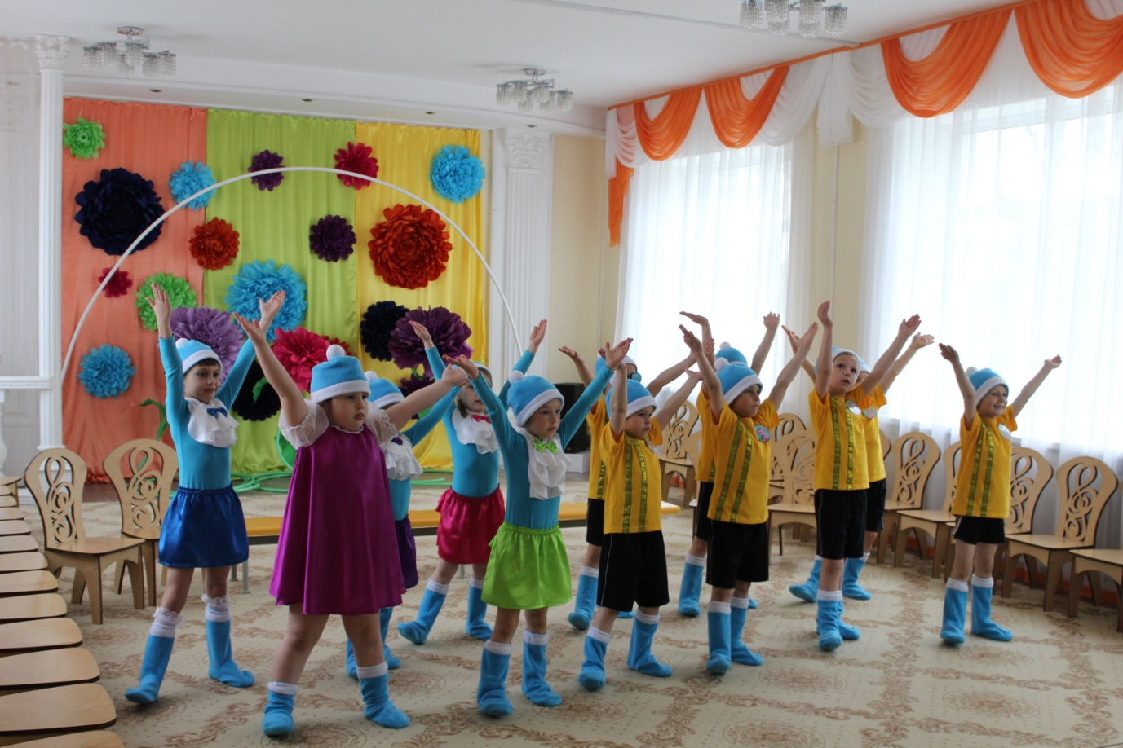
«Конечно, танец ребенка с ОВЗ может и нельзя назвать танцем, но ребенок стал двигаться, пусть и по-своему, раскрепостился, а главное, стал доверять мне…»

Slide 8
Спасибо за внимание

